Slide 1
MİLLÎ EĞİTİM BAKANLIĞI İŞYERİ SAĞLIK VE GÜVENLİK BİRİMİ DAİRE BAŞKANLIĞI
2021

Slide 2
HASTA / YARALI VE
OLAY YERİNİN
DEĞERLENDİRİLMESİ

Slide 3
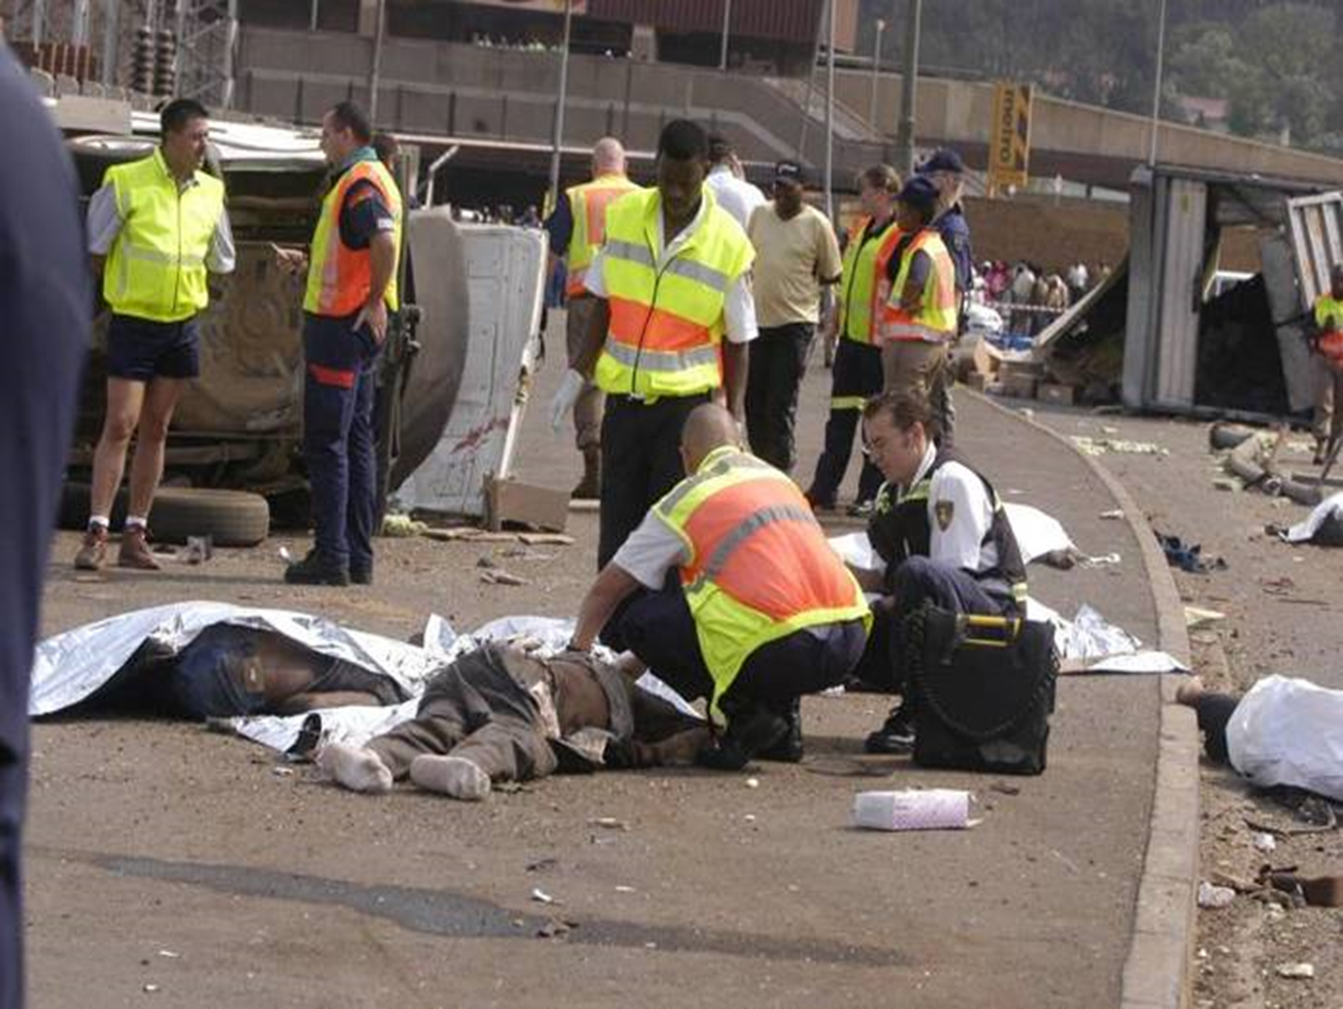

Slide 4
OLAY YERİNİN DEĞERLENDİRİLMESİ
Amaç:
Olay yerinde tekrar kaza olması riskini ortadan kaldırmak,
Olay yerindeki yaralıların sayısı ve türlerini belirlemek.

Slide 5
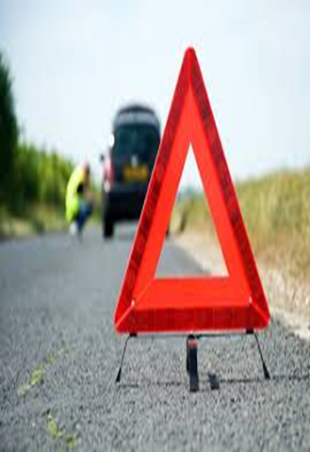
OLAY YERİNİN DEĞERLENDİRİLMESİNDE YAPILACAK İŞLER
Kazaya uğrayan araç mümkünse güvenli bir alana alınmalı, kontağı kapatılıp el freni çekilmeli, araç LPG’li ise tüpün vanası kapatılmalıdır.
Olay yeri görünebilir biçimde işaretlenip, üçgen reflektör vb. kullanılarak işaretlenmelidir.
Meraklı kişiler olay yerinden uzaklaştırılmalıdır.

Slide 6
OLAY YERİNİN DEĞERLENDİRİLMESİNDE YAPILACAK İŞLER
Olası patlama ve yangın riskini önlemek için olay yerinde sigara içilmemelidir.
Gaz varlığı söz konusu ise oluşabilecek zehirlenmelerin önlenmesi için gerekli önlemler alınmalıdır.
Ortam havalandırılmalıdır.
Kıvılcım oluşturacak ışıklandırma ya da çağrı araçları kullanılmamalı / kullanımına izin verilmemelidir.

Slide 7
OLAY YERİNİN DEĞERLENDİRİLMESİNDE YAPILACAK İŞLER
Hasta / yaralı yerinden oynatılmamalıdır.
Hasta /yaralılar hızla yaşam bulguları (ABC) yönünden değerlendirilmelidir.
Hasta/ yaralı kırık ve kanama yönünden değerlendirilmelidir.
Bilinci kapalı olan hasta /yaralıya ağızdan hiçbir şey verilmemelidir.
Hasta /yaralılar sıcak tutulmalıdır.

Slide 8
OLAY YERİNİN DEĞERLENDİRİLMESİNDE YAPILACAK İŞLER
Tıbbi yardım istenmelidir (112).
Hasta/yaralının endişeleri giderilmeli, nazik ve hoşgörülü olunmalıdır.
Hasta /yaralının yarasını görmesi engellenmelidir.
Hasta /yaralı ve olay hakkındaki bilgiler kaydedilmelidir.
Yardım ekibi gelene kadar olay yerinde kalınmalıdır.

Slide 9
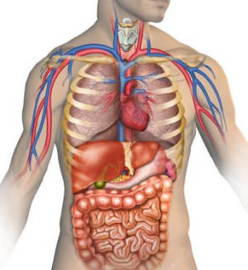
İNSAN VÜCUDU

Slide 10
İNSAN VÜCUDUNU OLUŞTURAN SİSTEMLER
Sistem: Kendine özgü görevleri olan ve çeşitli organların oluşturduğu vücut yapılarıdır.
Hareket sistemi
Dolaşım sistemi
Sinir sistemi
Solunum sistemi
Boşaltım sistemi
Sindirim sistemi

Slide 11
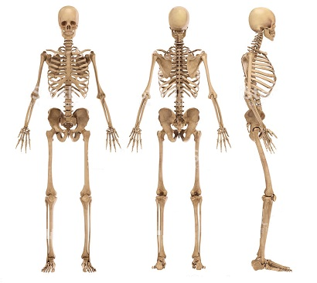
HAREKET SİSTEMİ
Hareket sistemi; vücudun hareket etmesini ve desteklenmesini sağlar, koruyucu görev yapar.
Hareket sistemini oluşturan yapılar;
Kemikler,
Eklemler,
Kaslar.

Slide 12
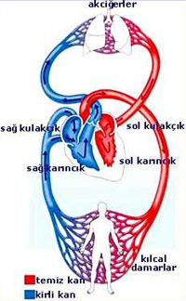
DOLAŞIM SİSTEMİ
Dolaşım sistemi; vücut dokularının ihtiyacı olan oksijen, besin, hormon, bağışıklık vb. elemanları taşır ve geriye toplar.
Dolaşım sistemini oluşturan yapılar;
Kalp,
Damarlar,
Kan.

Slide 13
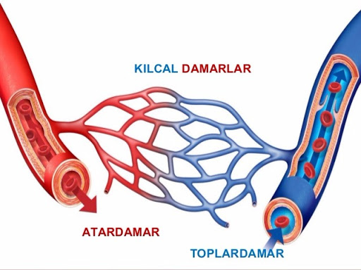
DOLAŞIM SİSTEMİ
Kalp
Göğüs kafesinin ortasında bulunur ve iki bölümden oluşur. Damarlar aracılığı ile kanı vücuda pompalar.
Damarlar
Atardamar
Toplardamar
Kılcal damar

Slide 14
SİNİR SİSTEMİ
Sinir sistemi; bilinç, anlama, düşünme, algılama, hareketlerin uyumu ve dengesi, solunum ile dolaşımı sağlar.
Sinir sistemini oluşturan yapılar;
Beyin,
Beyincik,
Omurilik soğanı,
Omurilik.

Slide 15
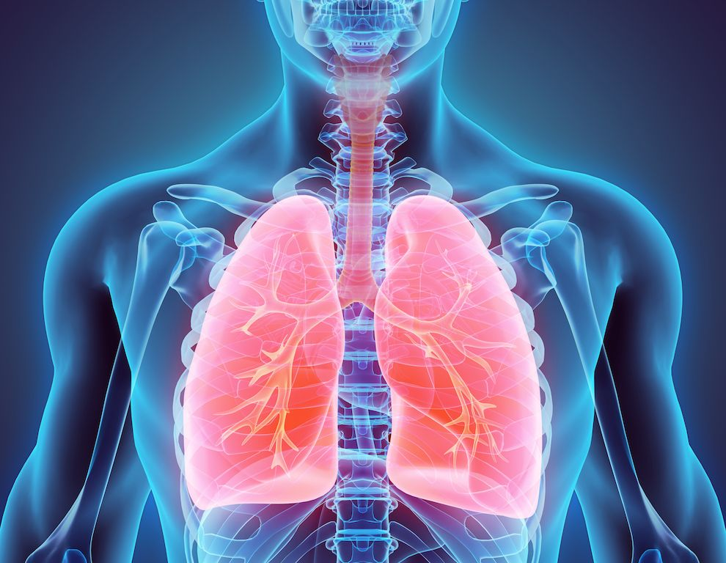
SOLUNUM SİSTEMİ
Solunum sistemi; vücuda gerekli olan gaz alışverişini yaparak, hücre ve dokuların oksijenlenmesini sağlar.
Solunum sistemi iki bölümden oluşur;
Solunum yolu,
Akciğerler.

Slide 16
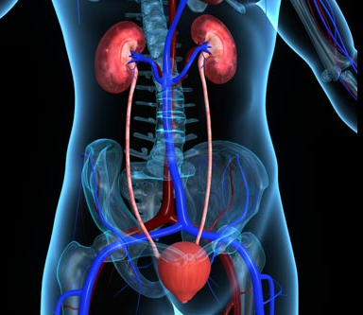
BOŞALTIM SİSTEMİ
Boşaltım sistemi; kanı süzerek gerekli maddelerin vücutta tutulması ve zararlı olanların atılması görevini yaparak, vücutta iç dengeyi korur.
Boşaltım sistemini oluşturan yapılar;
Böbrekler,
İdrar kanalları,
İdrar kesesi,
İdrar borusu/ yolu.

Slide 17
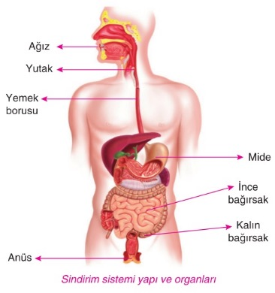
SİNDİRİM SİSTEMİ
Sindirim sistemi; ağızdan alınan besinlerin öğütülerek sindirilmesini ve kan dolaşımı vasıtasıyla vücuda dağıtılmasını sağlar.
Sindirim sistemi organları;
Dil ve dişler,
Yemek borusu,
Mide,
Safra kesesi,
Pankreas,
Bağırsaklar.

Slide 18
YAŞAM BULGULARI
Yaşam bulguları:
Bilinç,
Solunum,
Dolaşım,
Vücut ısısı,
Kan Basıncı.

Slide 19
YAŞAM BULGULARI
Bilinç: Önce hasta/yaralının bilinç düzeyi değerlendirilir. Bilinç düzeyi yaralanmanın ağırlık derecesinin göstergesidir.
Bilinç düzeyleri;
Kişinin bilinci yerinde/açık ise; tüm uyarılara cevap verir.
1.derece bilinç kaybı; sözlü ve gürültülü uyaranlara cevap verir.
2.derece bilinç kaybı; ağrılı uyaranlara cevap verir.
3.derece bilinç kaybı; tüm uyaranlara tepkisizdir, cevap vermez.

Slide 20
YAŞAM BULGULARI
2. Solunum: Nefes alıp verme olayıdır.
Solunum sıklığı, kişinin bir dakika boyunca nefes alma ve verme sayısıdır.
Hasta/yaralının solunumunun değerlendirilmesinde;
Solunum sıklığına/sayısına,
Aralıklarının eşitliğine,
Ritmine,
Derinliğine bakılır.

Slide 21
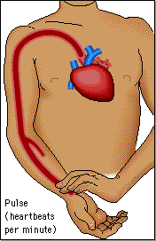
YAŞAM BULGULARI
3. Dolaşım/ Nabız: Kalp atımlarının atardamar duvarına yaptığı basıncın damar duvarında parmak uçlarıyla hissedilmesidir.

Slide 22
SAĞLIKLI BİR İNSANDA NABIZ VE SOLUNUM SAYILARI
NABIZ SAYILARI
Yetişkin | 60-120 /dak
Çocuk | 100-120 /dak
Bebek | 100-140 / dak
SOLUNUM SAYILARI
Yetişkin | 12-20 /dak
Çocuk | 16-22 / dak
Bebek | 18-24 / dak

Slide 23
VÜCUTTA NABIZ ALINAN BÖLGELER
Şah damarı (Adem elmasının her iki yanında),
Önkol damarı (Bileğin iç yüzü, başparmağın üst hizası),
Bacak damarı (Ayak sırtının merkezinde),
Kol damarı (Kolun iç yüzü, dirseğin üstü).

Slide 24
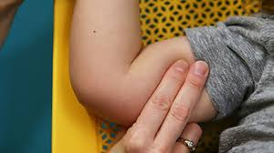
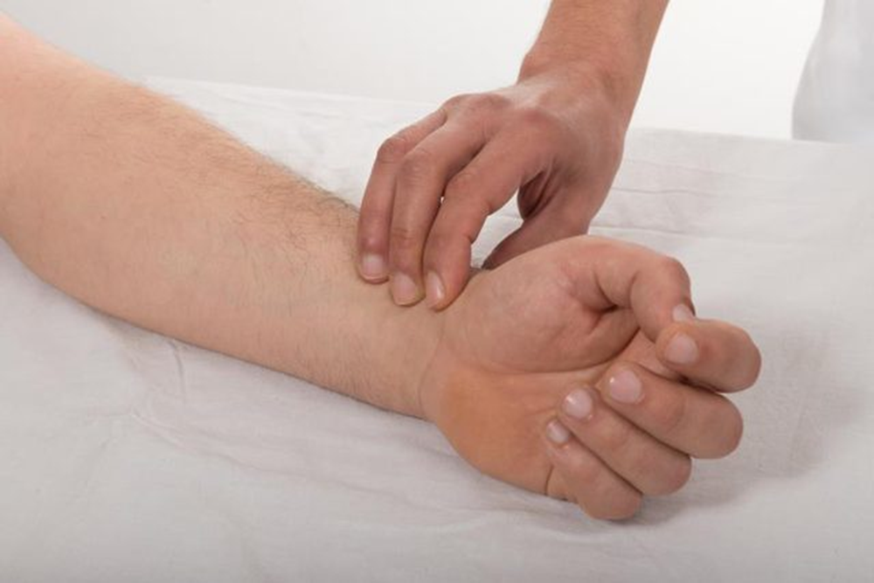
NABIZ ALINAN BÖLGELER

Slide 25
YAŞAM BULGULARI
4. Vücut Isısı
İlk yardımda vücut ısısı koltuk altından alınır.
Normal vücut ısısı 36,5 ⁰C’dir.
Normal değerin üstünde olması yüksek ateş, altında olması düşük ateş olarak belirtilir.
41-42 ⁰C üstü ve 34,5 ⁰C tehlike olduğunu belirtir.
31 ⁰C ve altı ölümcüldür.

Slide 26
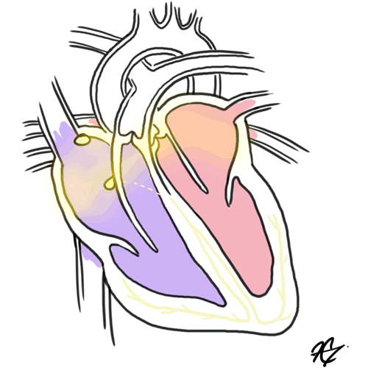
YAŞAM BULGULARI
5. Kan Basıncı (Tansiyon)
Hasta/yaralı değerlendirilirken ilk yardımcı tarafından kan basıncı kontrol edilmez.
Kan basıncı; kalbin kasılma ve gevşeme anında damar duvarına yaptığı basınçtır.
Kalbin kanı pompala gücünü gösterir.
Normal kan basıncı değerleri;
Küçük tansiyon için; 50-100 mm/Hg,
Büyük tansiyon için; 100-140 mm/Hg’dir.

Slide 27
HASTA / YARALININ 1. ve 2. DEĞERLENDİRİLMESİ

Slide 28
HASTA/YARALININ 1. ve 2. DEĞERLENDİRİLMESİ
Amaç:
Hastalık ya da yaralanmanın ciddiyetinin değerlendirilmesi,
İlk yardım önceliklerinin belirlenmesi,
Yapılacak ilk yardım yönteminin belirlenmesi,
Güvenli bir müdahale sağlanması.

Slide 29
HASTA/ YARALININ İLK (1.) DEĞERLENDİRME AŞAMALARI
Bilinç Durumunun Değerlendirilmesi
Yetişkin ve çocuklarda bilinç kontrolü; hafifçe omuzlarına dokunarak ve ‘iyi misiniz?’ diye sorularak,
Bebeklerde bilinç kontrolü; bebeğin ayak tabanına vurularak yapılır.

Slide 30
BİLİNÇ DURUMUNUN DEĞERLENDİRİLMESİ

Slide 31
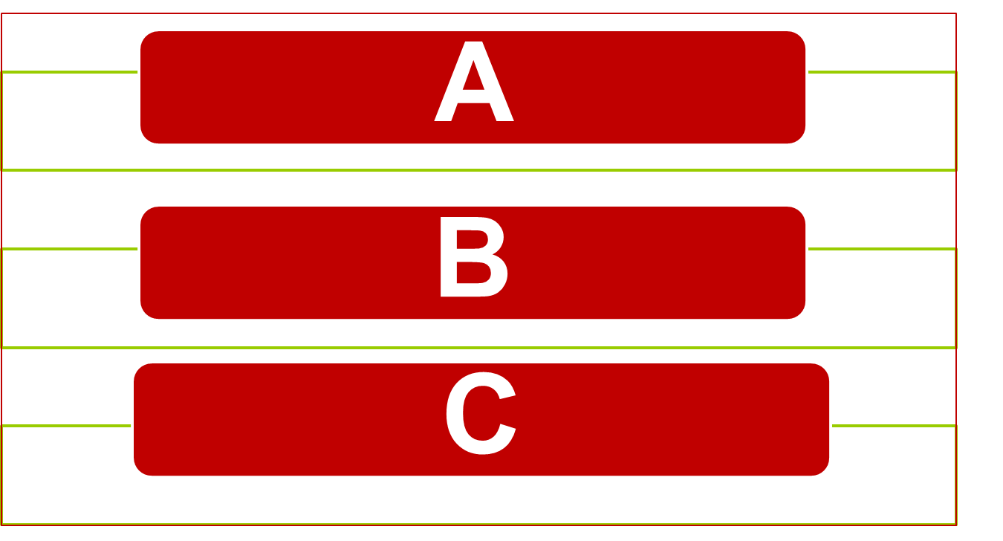
HASTA/ YARALININ İLK (1.) DEĞERLENDİRME AŞAMALARI

Slide 32
HASTA/ YARALININ İLK (1.) DEĞERLENDİRME AŞAMALARI
A. Solunum Yolu Açıklığının Değerlendirilmesi
Hasta/yaralının ağız içi kontrol edilerek yabancı cisim varsa çıkarılır.
Bir el hasta/yaralının alnına, diğer elin 2 parmağı çene kemiğinin üzerine konulur. Alından bastırılarak baş geriye doğru itilip baş geri- çene yukarı pozisyonu verilir.

Slide 33
HASTA/ YARALININ İLK (1.) DEĞERLENDİRME AŞAMALARI
B. Solunumun Değerlendirilmesi
Hasta/yaralının solunum yapıp yapmadığı Bak- Dinle-Hisset yöntemiyle 10 sn. süreyle değerlendirilir.

Slide 34
HASTA/ YARALININ İLK (1.) DEĞERLENDİRME AŞAMALARI
Hasta /yaralının bilinci kapalı ve solunumu yoksa;
Hemen Temel Yaşam Desteğine (TYD) başlanmalıdır.
TYD’ye yetişkinlerde 30 göğüs basısı,
TYD’ye çocuk ve bebeklerde 2 solunumla başlanır.

Slide 35
HASTA/ YARALININ İLK (1.) DEĞERLENDİRME AŞAMALARI
C. Dolaşımın Değerlendirilmesi
Bilinci kapalı ve solunumu varsa; H/Y’nin nabzı değerlendirilir.
Yetişkin ve çocuklarda şah damarından,
Bebeklerde kol atardamarından, 3 parmakla 5 saniye
İlk değerlendirme sonucunda H/Y’nin bilinci kapalı fakat solunum ve nabzı varsa derhâl koma pozisyonu verilerek diğer yaralılar değerlendirilir.

Slide 36
HASTA / YARALININ İKİNCİ (2.) DEĞERLENDİRMESİ

Slide 37
HASTA/ YARALININ İKİNCİ (2.) DEĞERLENDİRME AŞAMALARI
A. Görüşerek Bilgi Edinme ve Yaşam Bulgularının Değerlendirilmesi
Kendini tanıtma,
H/Y ismini öğrenme ve ismiyle hitap etme,
Hoşgörülü ve nazik davranarak güven sağlama,
H/Y endişelerini giderme,
Olayın nedeni ve koşullarını öğrenme,
H/Y kişisel özgeçmişini sorma,
En son ne yediği, kullandığı ilaçlar ve alerjisini öğrenme.

Slide 38
HASTA/ YARALININ İKİNCİ (2.) DEĞERLENDİRME AŞAMALARI
Görüşerek Bilgi Edinme ve Yaşam Bulgularının Değerlendirilmesi
H/Y baştan aşağı kontrol edilir:
Bilinç düzeyi, anlama, algılama (gün, ay, yıl vb.),
Solunum sayısı, ritmi, derinliği,
Vücut veya cilt ısısı, nemi, rengi (soğuk, soluk vb.),
Nabız sayısı ritmi, ritmi, şiddeti.

Slide 39
HASTA/ YARALININ İKİNCİ (2.) DEĞERLENDİRME AŞAMALARI
B. Genel Vücut Muayenesi
Baş Muayenesi
Saçlı deri, baş ve yüzde yaralanma ve morluk olup olmadığı,
Kulak veya burundan sıvı ve kan gelip gelmediği,
Ağız içinde yabancı madde, kan, kırık diş vb. olup olmadığı kontrol edilir.

Slide 40
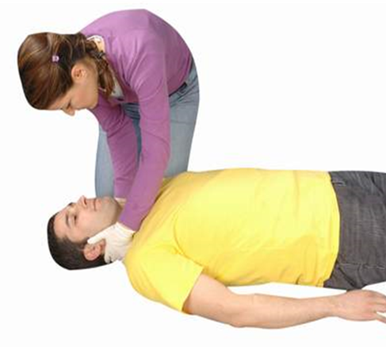
HASTA/ YARALININ İKİNCİ (2.) DEĞERLENDİRME AŞAMALARI
Boyun muayenesi
Ağrı ve hassasiyet durumu,
Şişlik ve şekil bozukluğu olup olmadığı araştırılır.
!! Aksi ispat edilinceye kadar boyun zedelenmesi ihtimali dikkate alınmalıdır.

Slide 41
HASTA/ YARALININ İKİNCİ (2.) DEĞERLENDİRME AŞAMALARI
Göğüs Kafesi Muayenesi
Saplanmış cisim, açık yara, şekil bozukluğu, morarma, kanama, ağrı olup olmadığı kontrol edilir.
Göğüs kafesi genişlemesinin normal olup olmadığı gözlenir.
Göğüs muayenesinde eller arkaya kaydırılarak H/Y’nin sırtı kontrol edilir.

Slide 42
HASTA/ YARALININ İKİNCİ (2.) DEĞERLENDİRME AŞAMALARI
Karın Muayenesi
Saplanmış cisim, açık yara, şişlik, şekil bozukluğu, morarma, kanama, ağrı, duyarlılık olup olmadığı,
Karın yumuşaklığının normal olup olmadığı değerlendirilir.
Eller bel bölgesine kaydırılarak muayene edilir.
Bel ve kalça bölgesinde kırık ya da yara olup olmadığı araştırılır.

Slide 43
HASTA/ YARALININ İKİNCİ (2.) DEĞERLENDİRME AŞAMALARI
Kol ve Bacak Muayenesi
Kuvvet- his kaybı, ağrı, şişlik, şekil bozukluğu, işlev kaybı, kırık, çıkık ve burkulma olup olmadığına bakılır.
Nabız noktalarından nabız kontrolü yapılır.
Tüm muayene bulguları kaydedilir.

Slide 44
HASTA/ YARALININ İKİNCİ (2.) DEĞERLENDİRME AŞAMALARI
İkinci değerlendirmeden sonra mevcut duruma göre yapılacak müdahaleler belirlenip uygulanır.

Slide 45
